Slide 1
跨年行情，重视主线
1月7日 20:15
苏柏安
执业编号:A1120619080002
经传投资顾问，金融专业出身，坚持以资金推动论为研究核心，擅长主题风口擒龙头，独创软件经典战法：三色/三紫战法、价值龙头战法等，提倡用简单的方法稳健获利，同获2022年度经传金牌投顾。

Slide 2
01/
02/
03/
行情要点
确认热点主线
操作注意事项

Slide 3
01
行情要点

Slide 4
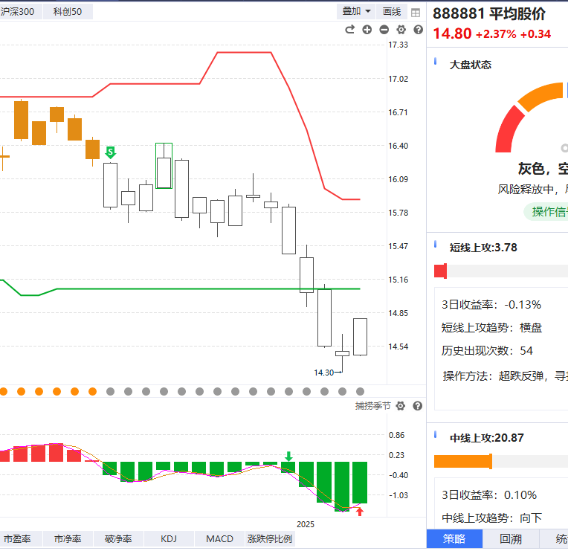
1.7号市场观点
1、平均股价牛线走平+金叉，止跌反弹，资金翻绿时，反弹上涨看3天左右，注意节奏！
2、拐点之后可能是春节红包行情起点，留意资金流入的热点方向！

Slide 5
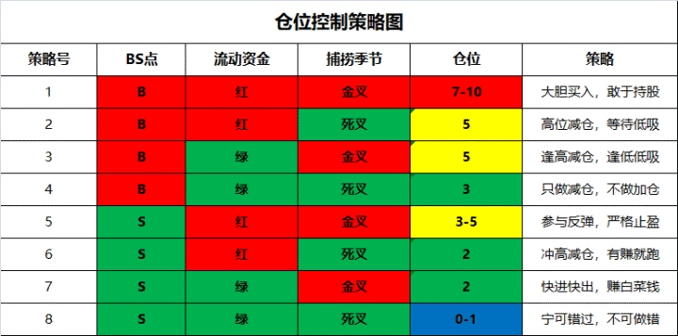
快进快出，赚白菜钱

Slide 6
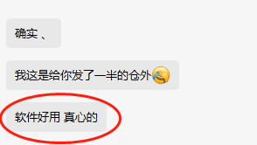
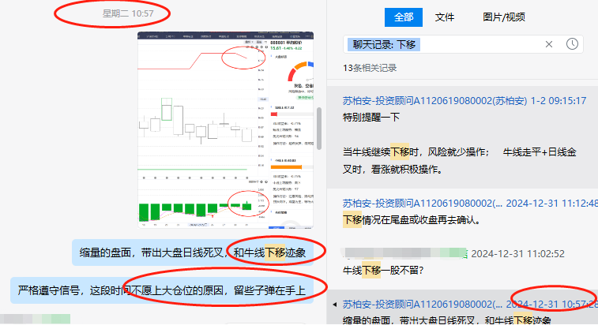
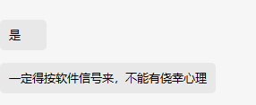
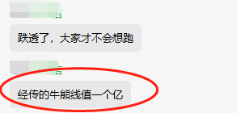
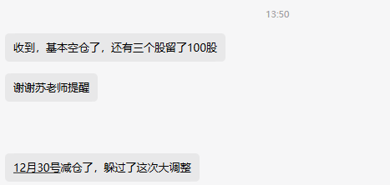
在风险之前

Slide 7
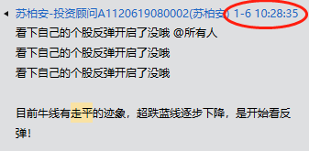
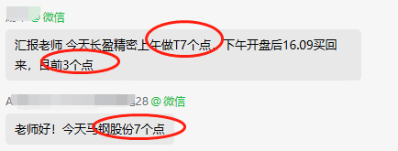
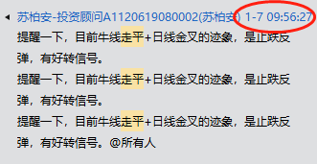
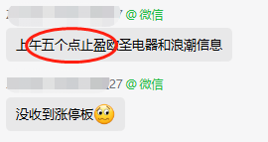
在反弹之后
自己是抄底做了哪个股票，然后按陪跑原则，做小短线或做了T，有严格止盈拿到5个点以上，就汇报一下情况。
养成一个好习惯！好的氛围影响下！大家执行力才会提升

Slide 8
02
确认热点主线

Slide 9
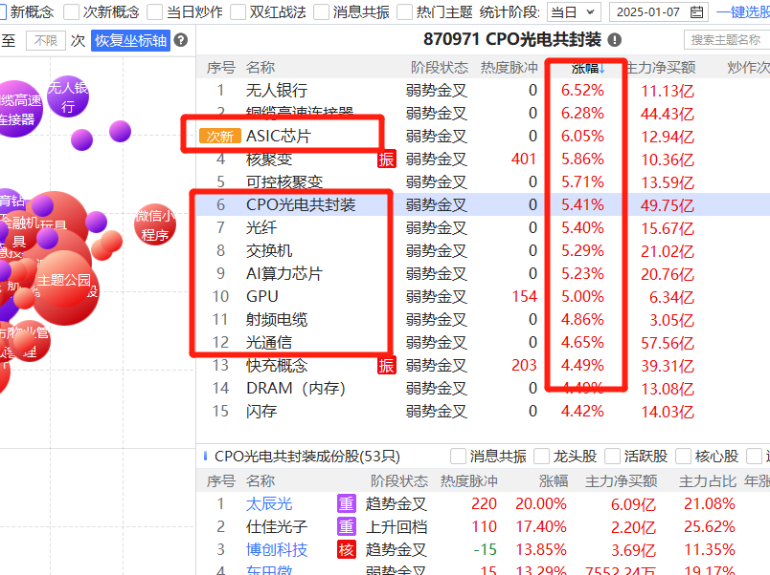
资金流向-AI应用端
止跌后，今天上涨都是一些“老朋友”，AI应用相关的涨幅和资金最活跃！
从12月开始咱们确定，就是2025年其中一个主线了。而消费和医药相关，资金是打游击战。

Slide 10
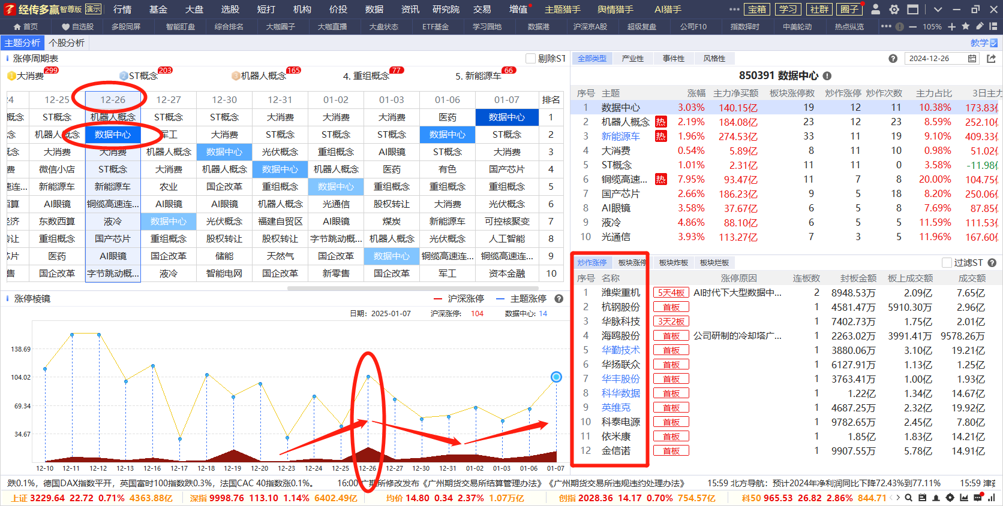
涨停棱镜-数据中心12.26
数据中心、大消费、芯片、人工智能、光伏

Slide 11
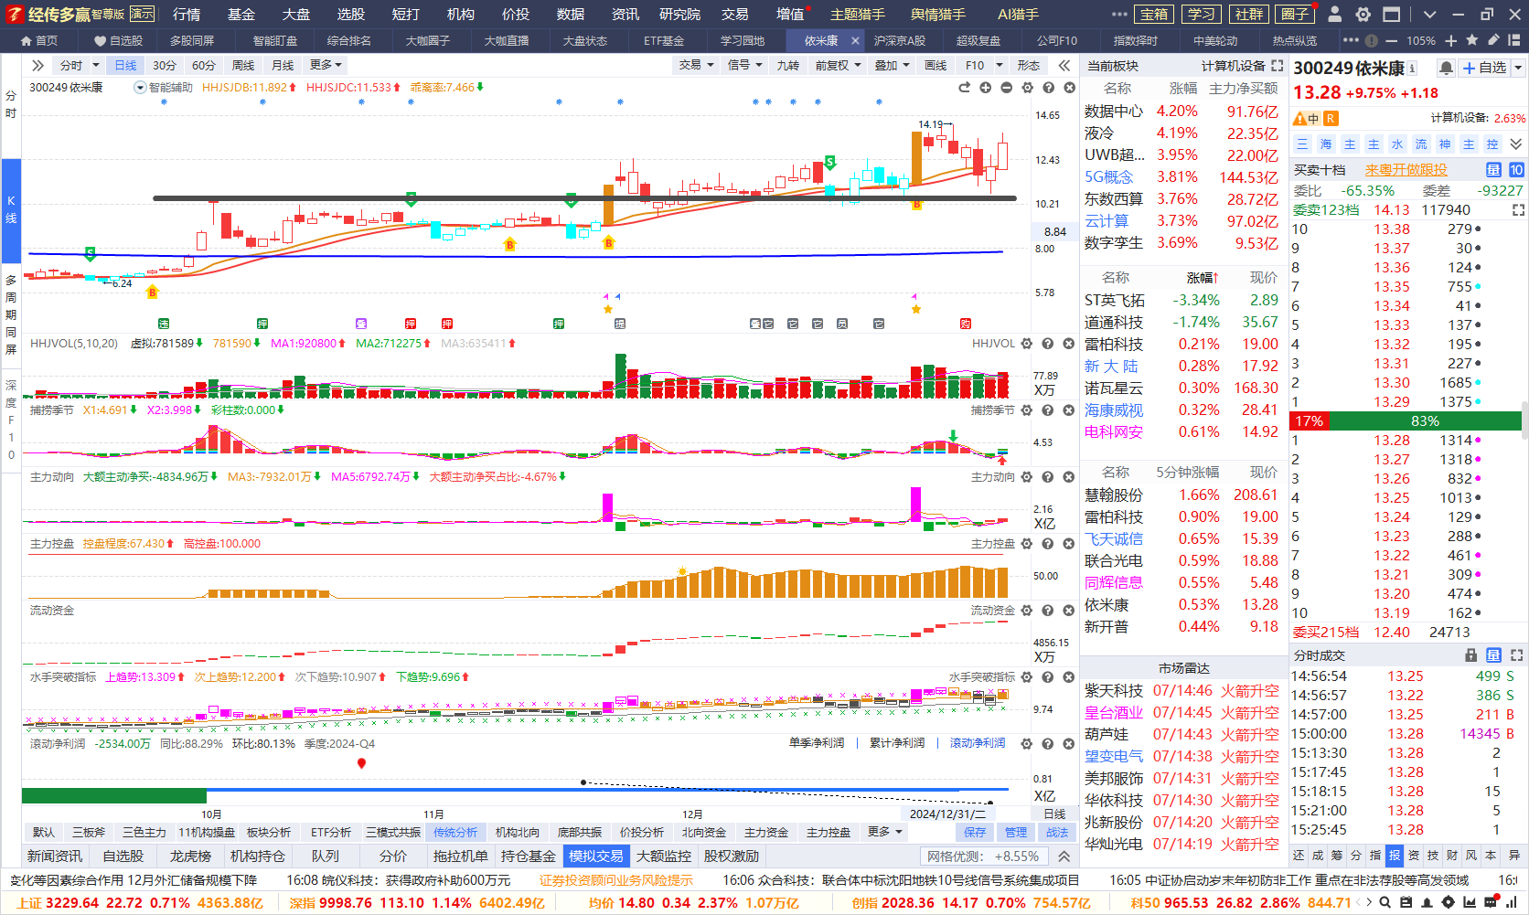
止跌修复，资金进场
案例教学
不作推荐
案例教学
不作推荐
业绩+机构+资金+上升趋势
注意控盘上升回档，智能辅助线支撑
业绩+机构+资金+上升趋势
注意控盘上升回档，智能辅助线支撑

Slide 12
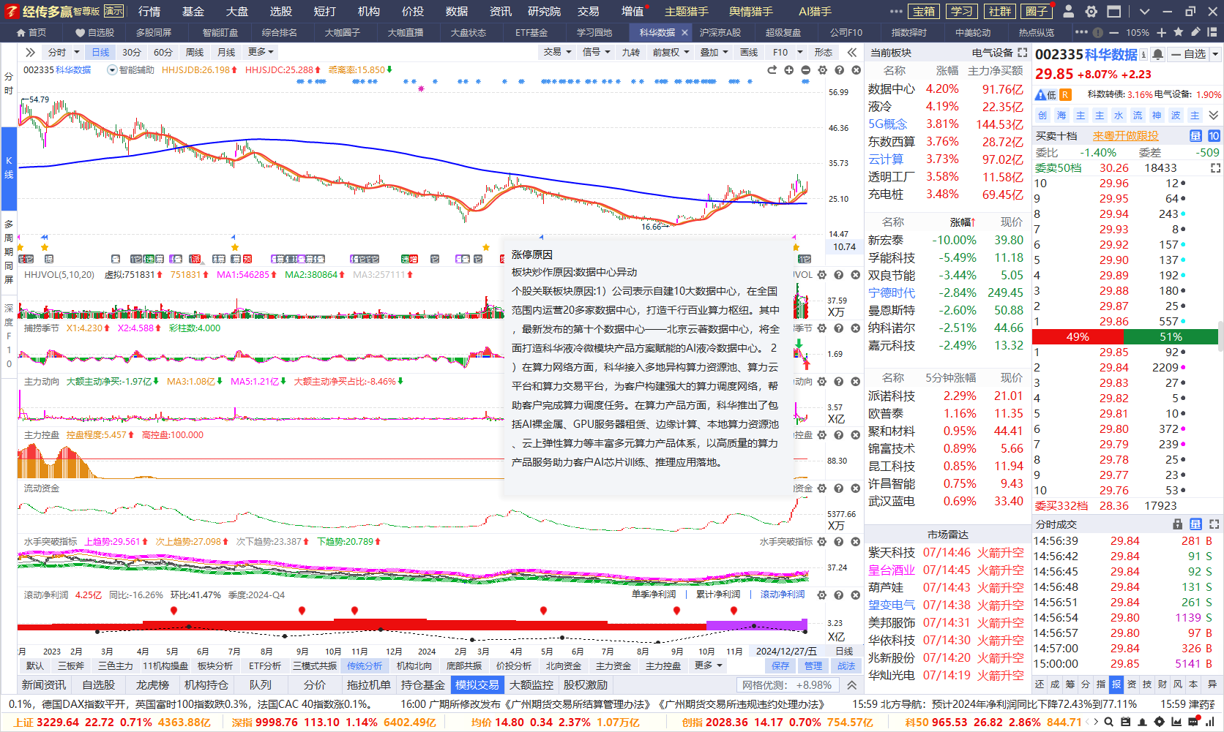
止跌修复，资金进场
案例教学
不作推荐
业绩+机构+资金+上升趋势
注意控盘上升回档，智能辅助线支撑

Slide 13
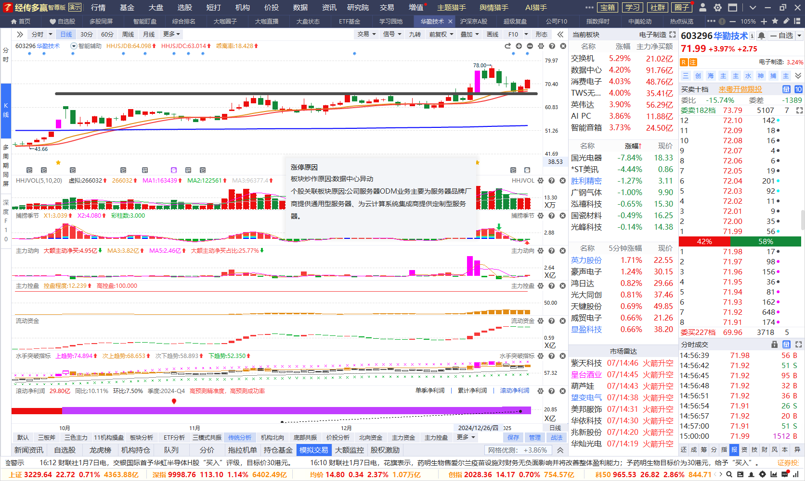
止跌修复，资金进场
案例教学
不作推荐
业绩+机构+资金+上升趋势
注意控盘上升回档，智能辅助线支撑

Slide 14
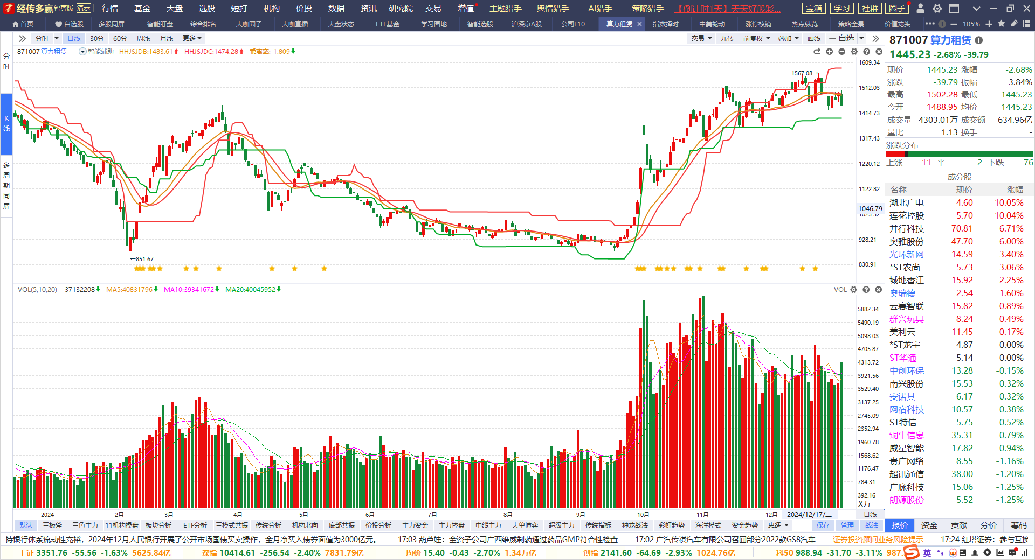
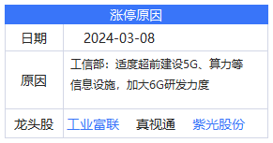
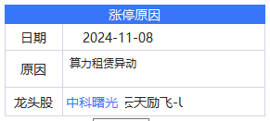
央视大国基石纪录片：算力即国力
猎手星星龙头标签

Slide 15
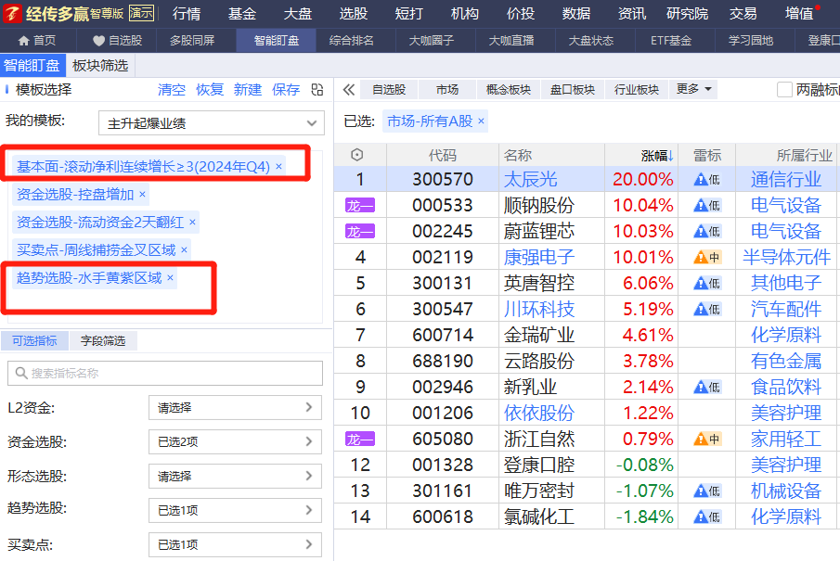
智能盯盘---业绩+主升起爆选股
适合人群：
中短结合
适用环境：
短线上攻向上/选对主题热点风
买卖原则：
结合智能蓝线/平台缺口/5日线/BBI
60分钟建立底仓，再浮仓波段操作
高乖离或跌破平台，严格止盈止损

Slide 16
03
操作注意事项

Slide 17
炒股心法
1.锁定政策大方向，尽量专注某几个热点主题做好研究（一定要坚持看主题分析）。
2.一旦出现主题行情机会，一定要重视选股机会（政策、趋势、资金、人气、涨停等）
3.平时买股不要超过3只，行情再好买股也不超过5只。人的精力是有限，股票越多，操作越不稳定，通常越容易亏钱。
4.散户之所以能赚钱，就是一波行情/一只个股把波段做好了，敢于上仓位，敢于止盈止损。
(重点在于选股操作的盈利模式)，时时刻刻要记住保护本金最重要，其次是保护利润。
5.选择大于努力，个股选对行业、业绩、热点、资金（只赚能力圈范围内的钱） 。

Slide 18
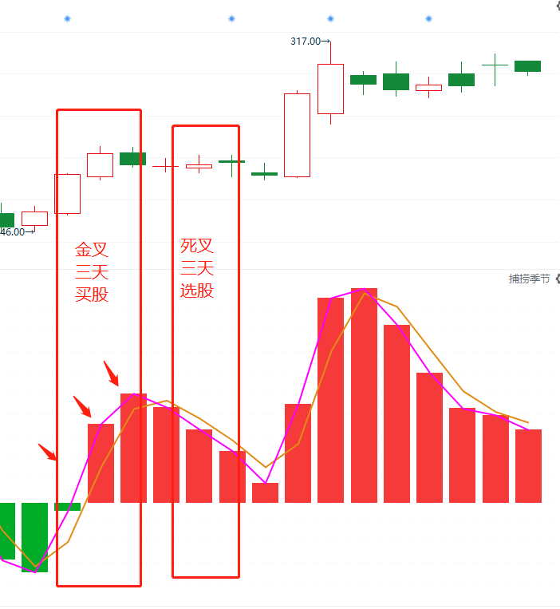
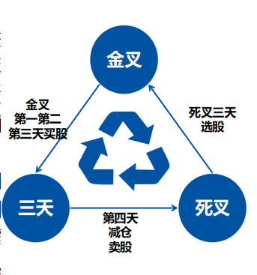
交易小结
买卖点---捕捞季节（3天原则）
买股是建立在趋势+资金都符合的阶段，做大概率的事情才能有好的预期
买股
1、买在捕捞季节死叉末端的回档，资金保持（一般死叉数柱子3-4根是调整充分）
特别注意：金叉出现之前的埋伏买股，都只能买一次，而且是底仓。金叉形成确认再加仓，利用浮仓操作。
2、稳健买点：智能辅助线/蓝线平台附近、金叉刚形成（柱子第1-2根合适，如金叉超过3-4根柱子之后，注意随时调整，乖离率高，谨慎追买，控制仓位）
告诉自己：回档买永远是更稳健，更省心；追高买需要控制仓位，执行力较高。
（好股票一定会有买点，追求波段，买不到一飞冲天。大阳线是符合预期，涨停是锦上添花）
一旦不及预期，预期之外的破位，观察资金和趋势是否都走坏，决定是否坚决离场，卖出保护本金

Slide 19
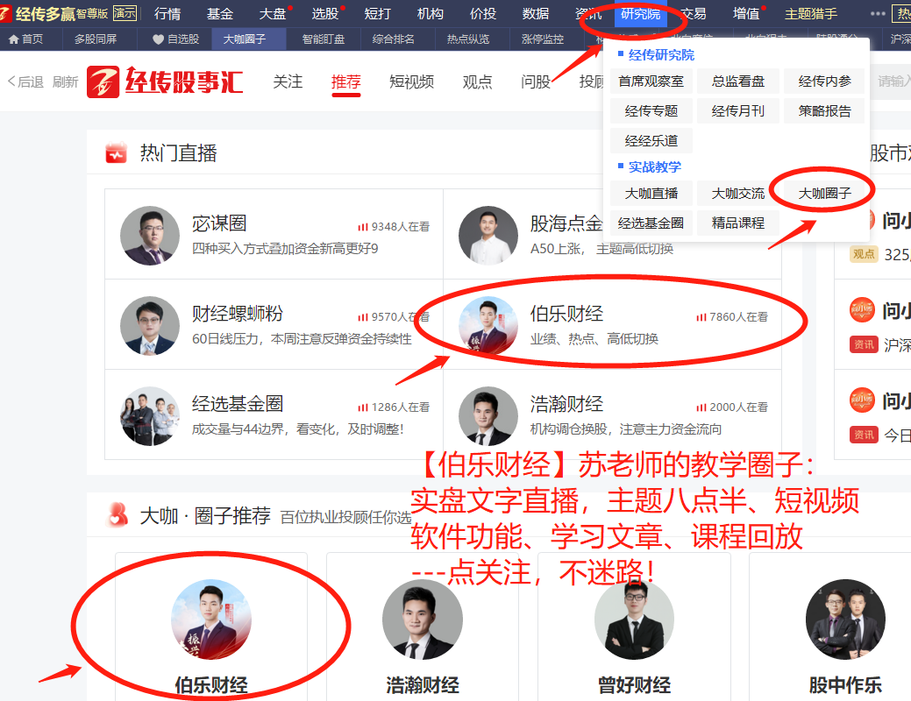
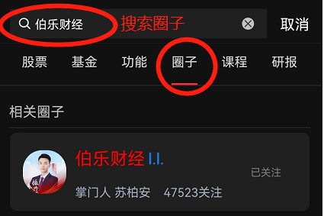
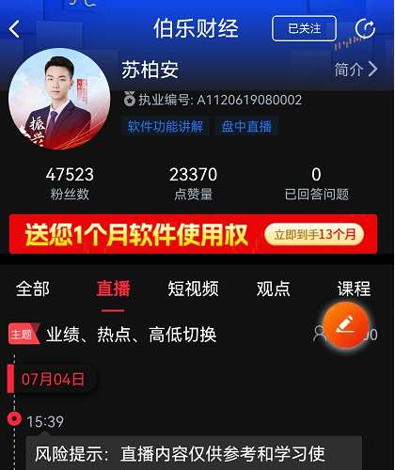
点关注，不迷路

